Slide 1
Мультимедийная игра «БЕЗОПАСНОЕ ПОВЕДЕНИЕ»

Slide 2
I тур
безопасное поведение

Slide 3
1 | 6 | 11 | 16 | 21
2 | 7 | 12 | 17 | 22
3 | 8 | 13 | 18 | 23
4 | 9 | 14 | 19 | 24
5 | 10 | 15 | 20 | 25

Slide 4
ЧТО ВЫ СДЕЛАЕТЕ,
ЕСЛИ НА УЛИЦЕ ВАС ОСТАНОВИТ
ВООРУЖЕННЫЙ ПРЕСТУПНИК ?
1) буду заговаривать ему зубы
и употреблять оскорбительные
слова;
2) не буду оказывать
никакого сопротивления;
3) постараюсь забрать оружие
и применить его.

Slide 5
ВЫ ВОЗВРАЩАЕТЕСЬ ДОМОЙ,
НА УЛИЦЕ НИКОГО НЕТ, НО ЗА ВАМИ ИДЁТ НЕЗНАКОМЫЙ ЧЕЛОВЕК.
ВАШИ ДЕЙСТВИЯ ?
1) остановлюсь и спрошу, что ему
нужно;
2) ускорю шаг и сверну в переулок.
Подожду, пока этот человек пройдёт;
3) зайду в ближайший магазин,
кафе и обращусь за помощью.

Slide 6
ВЫ ОБНАРУЖИЛИ НА УЛИЦЕ СУМКУ.
ВАШИ ДЕЙСТВИЯ ?
1) открою на месте и загляну в неё;
2) не трогая её, позвоню в полицию;
3) пройду мимо.

Slide 7
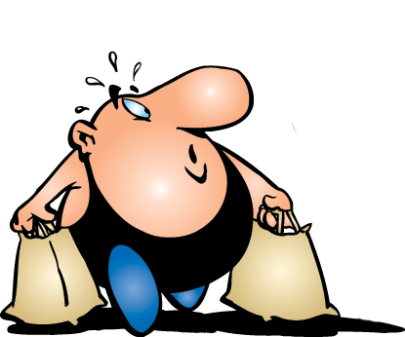
КАК СЛЕДУЕТ ВЕСТИ СЕБЯ НА УЛИЦЕ
В ТЁМНОЕ ВРЕМЯ СУТОК ?
1) не заходить в тёмные дворы,
ходить по освещённым улицам;
2) одеваться ярко и вызывающе;
3) нагружать себя свёртками
и пакетами.

Slide 8
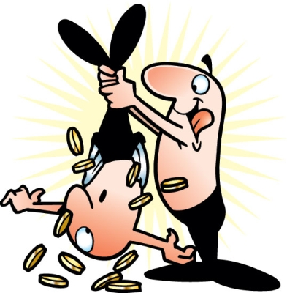
ЧТО СЛЕДУЕТ ДЕЛАТЬ НА УЛИЦЕ,
ЧТОБЫ НЕ СТАТЬ ЖЕРТВОЙ ПРЕСТУПЛЕНИЯ ?
1) обращаться к прохожим за помощью
в незнакомом городе,
говоря, что вы турист;
2) избегать прогулок
в одиночестве
в малолюдных местах;
3) показывать деньги или ценные вещи.

Slide 9
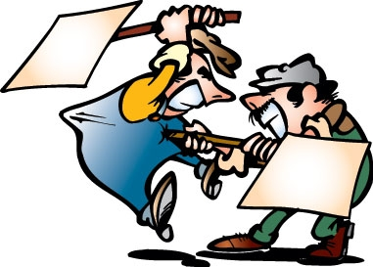
ВО ВРЕМЯ МИТИНГА ИЛИ ДЕМОНСТРАЦИИ
В ТОЛПЕ ВОЗНИКЛИ БЕСПОРЯДКИ.
КАК ВЫ ПОСТУПИТЕ?
1) сцепив руки в замок на груди,
будете двигаться с толпой;
2) пойдёте в противоположную сторону
движения (против) толпы;
3) будете стараться держаться ближе
к заборам.

Slide 10
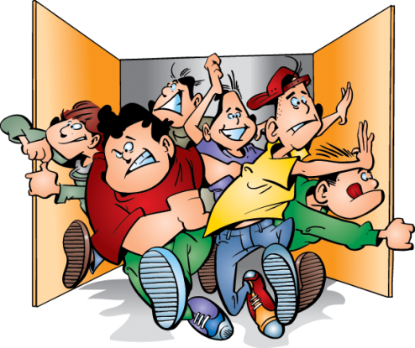
ВЫ ОКАЗАЛИСЬ В ТОЛПЕ .
ВАШИ ДЕЙСТВИЯ :
1) как можно громче кричать;
2) двигаться вместе с толпой,
пытаясь выбраться из неё;
3) лечь на асфальт и закрыть голову руками.

Slide 11
ЧТО МОЖНО ДЕЛАТЬ
В ОБЩЕСТВЕННЫХ МЕСТАХ ?
1) ругаться на прохожих;
2) гулять, общаться
с друзьями;
3) грызть семечки.

Slide 12
НАЗОВИТЕ ЕДИНЫЙ ТЕЛЕФОН
СЛУЖБЫ СПАСЕНИЯ
В РОССИЙСКОЙ ФЕДЕРАЦИИ:
1) 02;
2) 911;
3) 112.

Slide 13
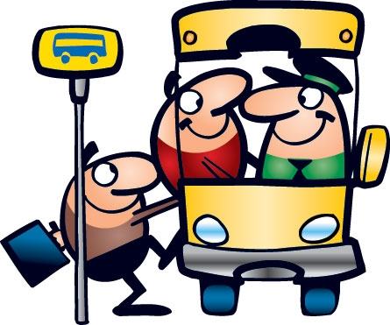
В КАКОМ МЕСТЕ ОБЩЕСТВЕННОГО ТРАНСПОРТА ВЕРОЯТНОСТЬ КРАЖИ БОЛЬШЕ, ЧЕМ В ДРУГИХ ?
1) на задней площадке
у дверей;
2) на сидячем месте;
3) около кабины водителя.

Slide 14
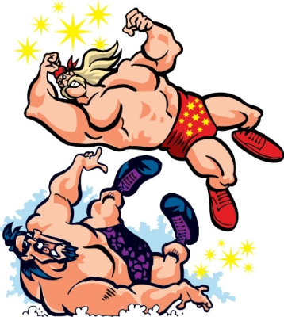
НАЗОВИТЕ ПРАВИЛЬНЫЕ ДЕЙСТВИЯ,
ЕСЛИ ВЫ ЗАМЕТИЛИ, ЧТО ВАС ОБОКРАЛИ :
1) сообщить кондуктору о краже
и вызвать милицию;
2) вызвать милицию
и проследить за грабителем;
3) накинуться на грабителя
и постараться удержать его.

Slide 15
В ТРАНСПОРТЕ ВЫ ОБНАРУЖИЛИ ОСТАВЛЕННУЮ СУМКУ,
ВАШИ ДЕЙСТВИЯ:
1) посмотрите, что там лежит;
2) сообщите об обнаруженном предмете
кондуктору или водителю, выйдете из транспорта;
3) выйдете из транспорта.

Slide 16
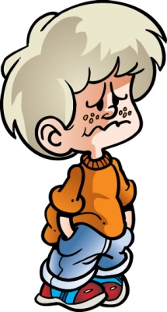
КАКОЕ АДМИНИСТРАТИВНОЕ НАКАЗАНИЕ
ПРИМЕНЯЮТ К ЧЕЛОВЕКУ,
КОТОРЫЙ НАРУШАЕТ ПРАВИЛА ПОВЕДЕНИЯ
В ОБЩЕСТВЕННОМ ТРАНСПОРТЕ ?
1) предупреждение;
2) административный штраф;
3) лишение возможности ездить в общественном транспорте.

Slide 17
ВО ВРЕМЯ ПОЕЗДОК
В ГОРОДСКОМ ОБЩЕСТВЕННОМ ТРАНСПОРТЕ
ПАССАЖИРУ РАЗРЕШАЕТСЯ :
1) после посадки проходить вперёд,
не задерживаться на ступеньках
и на площадке около дверей;
2) высовываться из окон;
3) разговаривать с водителем
во время движения.

Slide 18
В СЛУЧАЕ ПОЖАРА В ОБЩЕСТВЕННОМ ТРАНСПОРТЕ НЕОБХОДИМО:
1) разбить стекло и выпрыгнуть в окно;
2) немедленно сообщить о пожаре водителю, кондуктору и пассажирам;
3) спросить рядом стоящего пассажира, что необходимо сделать.

Slide 19
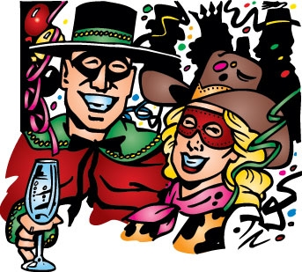
В ОБЩЕСТВЕННОМ ТРАНСПОРТЕ
К ВАМ НАЧАЛ ПРИСТАВАТЬ
ВЫПИВШИЙ ПАССАЖИР.
КАК ВЫ СЕБЯ ПОВЕДЕТЕ ?
1) начнете отвечать грубостью на его грубость;
2) завяжете с ним интеллектуальный разговор о вреде алкоголизма и деградации личности;
3) не будете отвечать
на его реплики.

Slide 20
ЧТО СЛЕДУЕТ ДЕЛАТЬ, ЧТОБЫ НЕ СТАТЬ
ЖЕРТВОЙ ПРЕСТУПЛЕНИЯ В ЖИЛИЩЕ ?
1) не создавать у вора впечатления,
что все жильцы ушли;
2) оставлять форточки открытыми;
3) прикрепить к двери стикер:
“В данное время в квартире
никого нет, мы ушли в гости”.
.

Slide 21
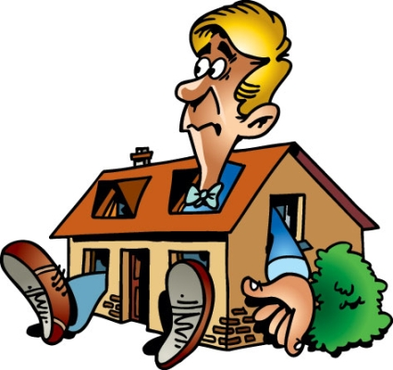
В КАКОЙ ИЗ ПЕРЕЧИСЛЕННЫХ СИТУАЦИЙ НЕОБХОДИМО ЗВОНИТЬ
ПО ТЕЛЕФОНУ 02 ?
1) если, придя домой, вы почувствовали
запах газа;
2) если, подходя к своей квартире, вы заметили, что дверь взломана;
3) если, проходя мимо магазина, вы увидели, что женщине стало плохо.

Slide 22
ВЫ ИДЁТЕ ДОМОЙ, ПОДХОДИТЕ
К ТЁМНОМУ ПОДЪЕЗДУ И СЛЫШИТЕ
В НЁМ ШУМ. ВАШИ ДЕЙСТВИЯ ?
1) поднимусь, не обращая внимания;
2) позвоню по мобильному тем, кто есть дома,
и попрошу встретить;
3) возьму тяжёлый предмет
и, если что, воспользуюсь им.

Slide 23
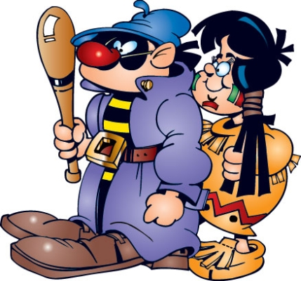
В ЛИФТЕ ВАС ПРИЖАЛ К СТЕНЕ
ВООРУЖЕННЫЙ НОЖОМ ГРАБИТЕЛЬ
И ТРЕБУЕТ ОТДАТЬ ДЕНЬГИ,
МОБИЛЬНЫЙ ТЕЛЕФОН. ВАШИ ДЕЙСТВИЯ ?
1) буду сопротивляться
и ничего не отдам грабителю;
2) откажусь от сопротивления
и отдам грабителю то,
что он требует;
3) начну кричать, что есть сил.

Slide 24
КАК СЛЕДУЕТ ПОСТУПИТЬ ,
ЕСЛИ В ЛИФТЕ НАХОДИТСЯ
НЕЗНАКОМЫЙ ЧЕЛОВЕК ?
1) войти в лифт и нажать на свой этаж;
2) войти в лифт,
нажать на кнопку “стоп”;
3) не входить в лифт.

Slide 25
В КАКИХ МЕСТАХ НА ВАС
МОЖЕТ НАПАСТЬ ПРЕСТУПНИК ?
а) темные безлюдные дворы;
в) задняя площадка
в общественном транспорте;
г) преступник может
напасть в любом месте.

Slide 26
ЧТО МОЖНО ОТНЕСТИ К ПРОСТЕЙШИМ СРЕДСТВАМ САМООБОРОНЫ ?
1) пневматическое оружие, газовый баллончик, электрошок;
2) ключи, авторучка,
тяжёлая сумка;
3) щит, меч, секира.

Slide 27
КАКОЕ ИЗ АДМИНИСТРАТИВНЫХ НАКАЗАНИЙ ЯВЛЯЕТСЯ
САМЫМ РАСПРОСТРАНЁННЫМ ?
1) административный арест;
2) 10 часов математики
и физики подряд;
3) административный штраф.

Slide 28
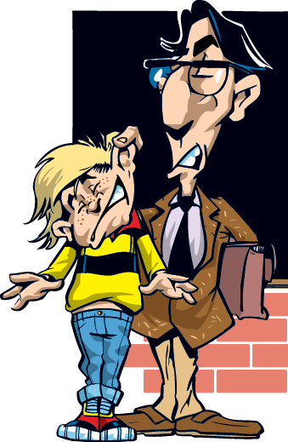
КАКОЕ НАКАЗАНИЕ МОЖЕТ ПРИМЕНИТЬ УЧЕБНОЕ ЗАВЕДЕНИЕ
В СЛУЧАЕ СОВЕРШЕНИЯ УЧЕНИКОМ АДМИНИСТРАТИВНОГО ПРАВОНАРУШЕНИЯ ?
1) лишение свободы;
2) исключение из учебного
учреждения;
3) заключение под стражу.

Slide 29
II тур
Безопасные ребусы

Slide 30
Разгадайте ребус

Slide 31
Разгадайте ребус

Slide 32
Разгадайте ребус

Slide 33
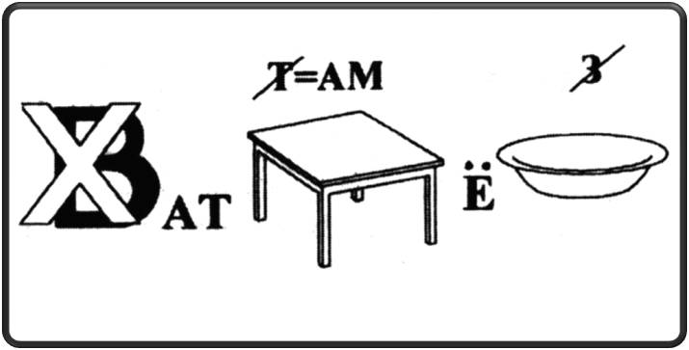
Разгадайте ребус

Slide 34
Разгадайте ребус

Slide 35
Разгадайте ребус

Slide 36
Разгадайте ребус

Slide 37
Проверка ребусов

Slide 38
За дверью кто-то притаился

Slide 39
Автомобильная авария

Slide 40
Квартирная кража

Slide 41
Захват самолёта

Slide 42
Взрыв на улице

Slide 43
Карманная кража

Slide 44
Общественный транспорт

Slide 45
III тур
Безопасный шифр

Slide 46
Найдите 10 слов по теме игры. Слова располагаются по горизонтали и вертикали.
И | А | Н | З | А | М | И | К | П | Р | А | В | И | Л | А
С | Б | Ч | У | Л | И | Ц | А | К | Ы | С | В | А | Д | Н
И | Е | С | А | К | Б | Л | Е | Т | И | В | У | И | Е | П
Р | З | И | Г | К | В | А | Р | Т | И | Р | А | О | К | О
Ь | О | Т | С | А | М | Т | Р | А | М | В | Е | Ж | О | Ж
О | П | Ц | Е | Т | А | Б | З | Д | Р | П | Т | А | Ш | А
Т | А | Р | Ш | О | Л | К | А | О | А | Т | О | В | Т | Р
Р | С | Т | К | М | С | А | Щ | Р | В | М | Л | Е | А | Ш
У | Н | А | О | А | Д | Р | И | О | З | К | П | К | Е | У
В | О | Л | Л | И | В | Т | Т | Ж | Я | У | А | Ж | Л | К
Н | С | Е | А | Л | И | А | А | У | О | Ж | Г | И | С | Б
И | Т | С | К | О | М | П | А | В | Д | Е | Р | А | И | Х
Й | Ь | Г | И | С | А | М | О | О | Б | О | Р | О | Н | А
М | К | А | В | Е | Н | О | В | М | Ф | М | З | И | А | Н
О | Т | В | Е | Т | С | Т | В | Е | Н | Н | О | С | Т | Ь

Slide 47
И | А | Н | З | А | М | И | К | П | Р | А | В | И | Л | А
С | Б | Ч | У | Л | И | Ц | А | К | Ы | С | В | А | Д | Н
И | Е | С | А | К | Б | Л | Е | Т | И | В | У | И | Е | П
Р | З | И | Г | К | В | А | Р | Т | И | Р | А | О | К | О
Ь | О | Т | С | А | М | Т | Р | А | М | В | Е | ж | О | Ж
О | П | Ц | Е | Т | А | Б | З | Д | Р | П | Т | А | Ш | А
Т | А | Р | Ш | О | Л | К | А | О | А | Т | О | В | Т | Р
Р | С | Т | К | М | С | А | Щ | Р | В | М | Л | Е | А | Ш
У | Н | А | О | А | Д | Р | И | О | З | К | П | К | Е | У
В | О | Л | Л | И | В | Т | Т | Ж | Я | У | А | Ж | Л | К
Н | С | Е | А | Л | И | А | А | У | О | Ж | Г | И | С | Б
И | Т | С | К | О | М | П | А | В | Д | Е | Р | А | И | Х
Й | Ь | Г | И | С | А | М | О | О | Б | О | Р | О | Н | А
М | К | А | В | Е | Н | О | В | М | Ф | М | З | И | А | Н
О | Т | В | Е | Т | С | Т | В | Е | Н | Н | О | С | Т | Ь

Slide 48
Мультимедийная игра «БЕЗОПАСНОЕ ПОВЕДЕНИЕ»

Slide 49
Всем спасибо !

